Slide 1
ПОСТРОЕНИЕ UML – МОДЕЛИ СИСТЕМЫ. ДИАГРАММЫ КОМПОНЕНТОВ, РАЗВЕРТЫВАНИЯ
Выполнил студент группы ИКБО-13-22 Бадинов Бадма Евгеньевич

Slide 2
Введение
Цель работы
научиться строить модель реализации
Задачи
построить модель реализации с помощью диаграмм компонентов и развертывания с рассмотрением основных элементов и правил построения..
Вариант: №2 «Моделирование организации продаж подержанных автомобилей в автосалоне»

Slide 3
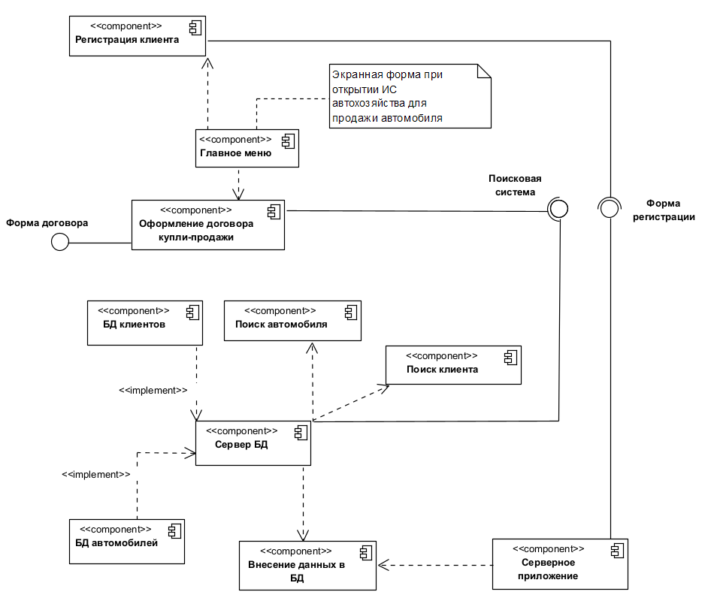
Диаграмма компонентов

Slide 4
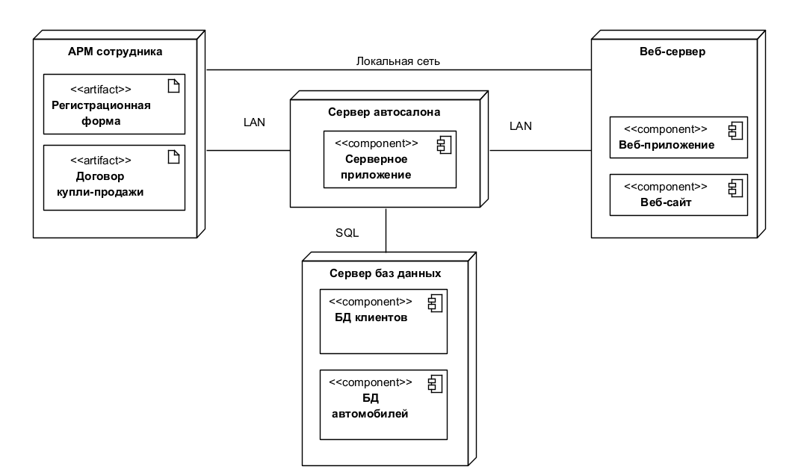
Диаграмма развёртывания

Slide 5
THE END.

